Slide 1
PLAN ECONOMICOFINANCIERO
PONENTES;
Javier Monrabal
Francisco Pelegrí
Juan Francisco Velasco
SECOT VALENCIA

Slide 2
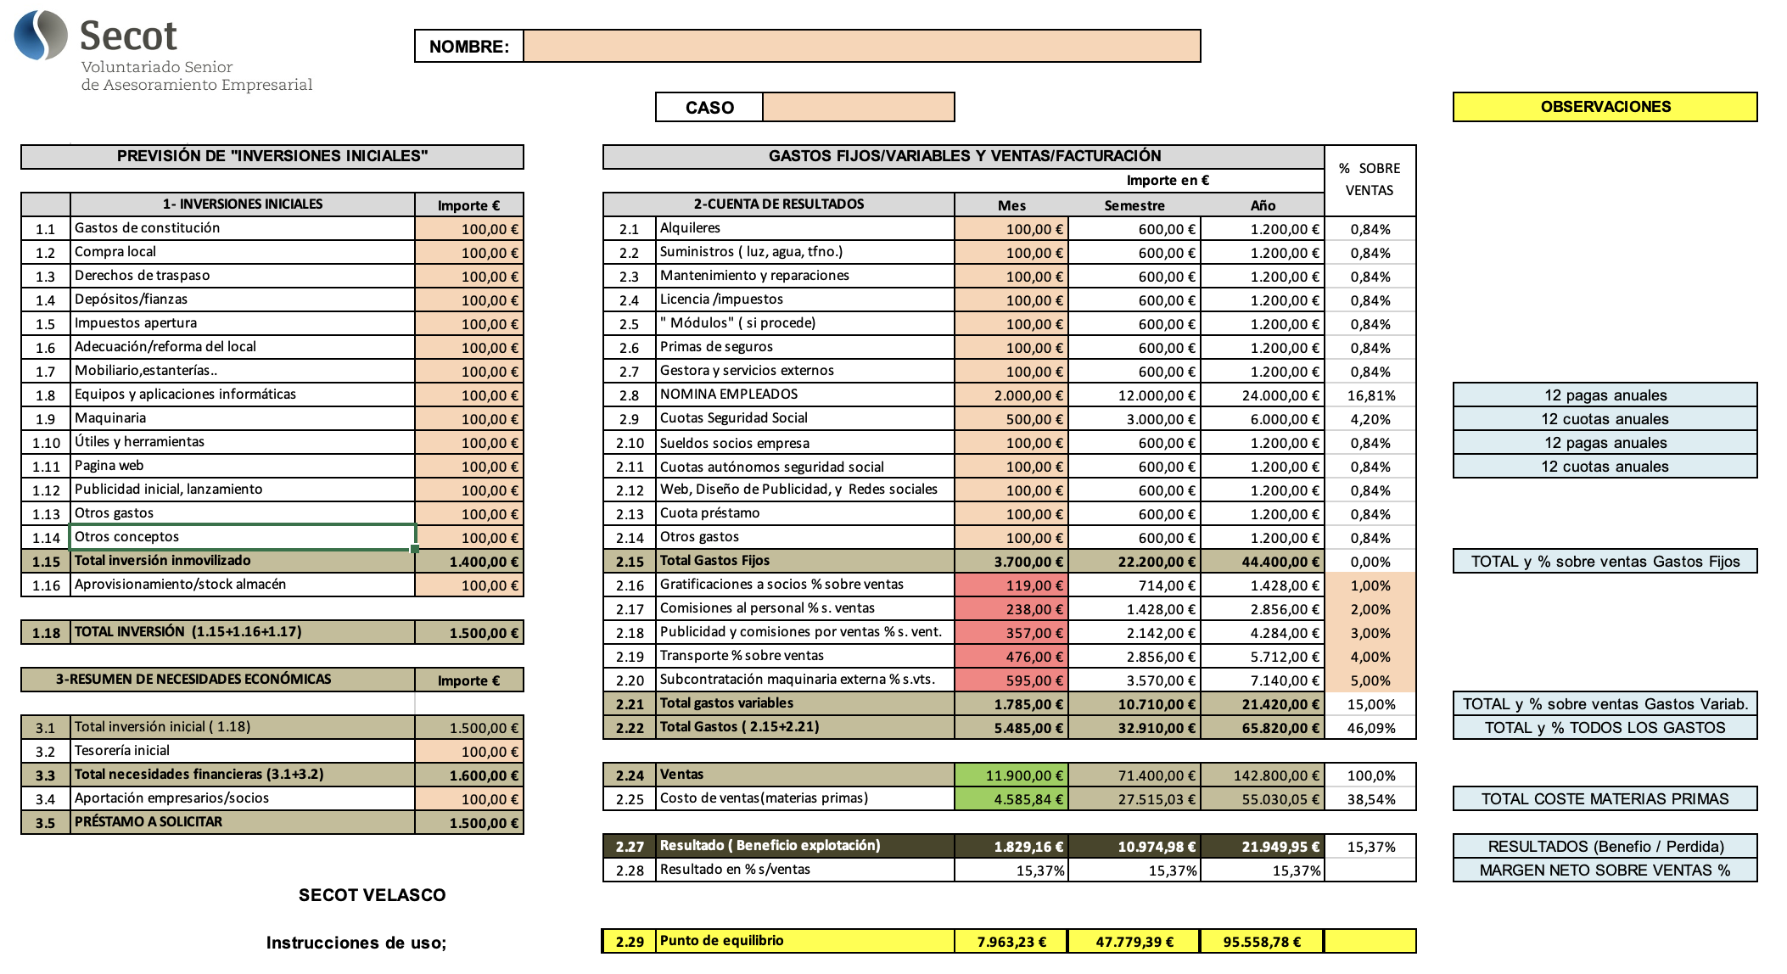
EL PLAN ECONOMICO FINANCIERO PARTE 1
PREVISION DE INVERSIONES INICIALES
Notes:
2

Slide 3
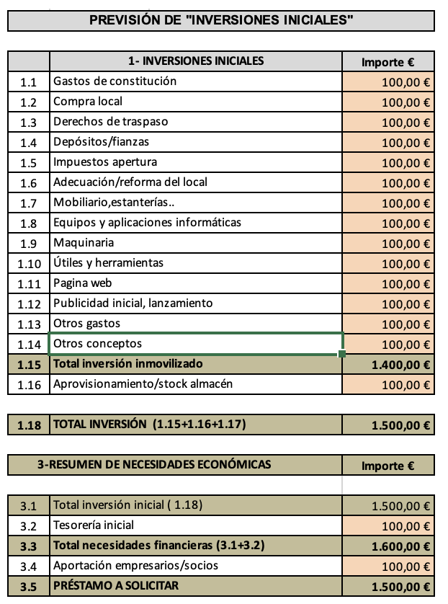
PLAN ECONOMICO FINANCIERO PARTE 1
PREVISION DE INVERSIONES INICIALES. 1
1.1 GASTOS DE CONSTITUCION
Son los gastos que se generan, por notaria, registro de marca
patentes, estudio de mercado, etc.
1.2 COMPRA LOCAL
Si compramos un local, para la actividad económica, los gastos de dicha compra, y los gastos que lleven aparejados.
1.3 DERECHOS DE TRASPASO
Si en lugar de comprar un local, lo traspasamos, se indica el
coste de dicho traspaso, en este caso ya hay una licencia de la actividad.
Notes:
3

Slide 4
PLAN ECONOMICO FINANCIERO PARTE 1
PREVISION DE INVERSIONES INICIALES. 2
1.4 DEPOSITOS Y FIANZAS
La mas común, en caso de alquiler, serían dos meses de
alquiler anticipado, también puede haber algún otro tipo de fianza
1.5 IMPUESTOS DE APERTURA, TASAS y LICENCIAS.
Son los gastos, tasas o licencias, para la apertura del negocio, ayuntamiento, industria, sanidad, medio ambiente, C.H.J. Etc.
1.6 ADECUACION, REFORMA DEL LOCAL
Los gastos que aparejan la adecuación del local, donde desarrollaras tu actividad económica.
Notes:
4

Slide 5
PLAN ECONOMICO FINANCIERO PARTE 1
PREVISION DE INVERSIONES INICIALES. 2
1.7 MOBILIARIO, ESTANTERIAS
El valor de los muebles, sillas, sofás, cuadros, archivadores, estanterías, armarios, etc.
1.8 EQUIPOS Y APLICACIONES INFORMATICAS
Ordenadores, aplicaciones informáticas, T.P.V. y otros equipos orientados al control o gestión de la actividad.
1.9 MAQUINARIA
El valor de los aparatos necesarios para el desarrollo de la actividad, maquinas de envolver, maquinas de limpieza, y todo tipo de maquinaria. (no vehículos)
Notes:
5

Slide 6
PLAN ECONOMICO FINANCIERO PARTE 1
PREVISION DE INVERSIONES INICIALES. 4
1.10 UTILES Y HERRAMIENTAS
El valor de las herramientas y utensilios, que se utilicen según el tipo de actividad, tijeras, martillos, grapadoras, secador de pelo, etc.
1.11 PAGINA WEB
El coste de la creación y montaje. La cuota de mantenimiento del dominio es un gasto, está indicado en 2.12
1.12 PUBLICIDAD INICIAL, LANZAMIENTO
Todos los gastos publicitarios iniciales para dar visibilidad a tu actividad, folletos, buzoneo, publicidad en prensa, etc.
Notes:
6

Slide 7
PLAN ECONOMICO FINANCIERO PARTE 1
PREVISION DE INVERSIONES INICIALES. 5
1.13 y 1.14 OTROS GASTOS y OTROS CONCEPTOS
Cualquier otro gasto necesario no relacionado y que solo se realice a causa del inicio de la actividad.
1.15 INVERSION TOTAL INMOVILIZADO
La suma de todos los gastos anteriores del 1.1 al 1.14
1.16 MATERIAL DE CONSUMO
Todos los productos consumible o vendibles, que se necesiten, para mantener un stock inicial, desde los productos a vender o los consumibles en caso de prestación de servicios. Productos que se irán reponiendo, periódicamente.
1.18 TOTAL DE LAS INVERSIONES + STOCKS y CONSUMIBLES
Lo que indica el propio título
Notes:
7

Slide 8
PLAN ECONOMICO FINANCIERO PARTE 1
PREVISION DE INVERSIONES INICIALES. 6
3 RESUMEN DE LAS NECESIDADES ECONOMICAS
3.1 TOTAL INVERSION INICIAL
El mismo importe que el reflejado en 1.18
3.2 TESORERIA INICAL en CAJA
Necesidades de tesorería, para poder cubrir cambios de moneda, gastos de gestión, otros imprevistos, etc.
3.3. TOTAL NECESIDADES FINANCIERAS
Cifra total de las necesidades financieras.
3.4 APORTACION DEL EMPRESARIO O LOS SOCIOS
Cantidad que aportan el/los socios, o capital social.
3.5 PRESTAMO A SOLICITAR
Cantidad que falta para el inicio de tu actividad económica.
Notes:
8

Slide 9
EL PLAN ECONOMICO FINANCIERO PARTE 2
GASTOS FIJOS / VARIABLES
Notes:
9

Slide 10
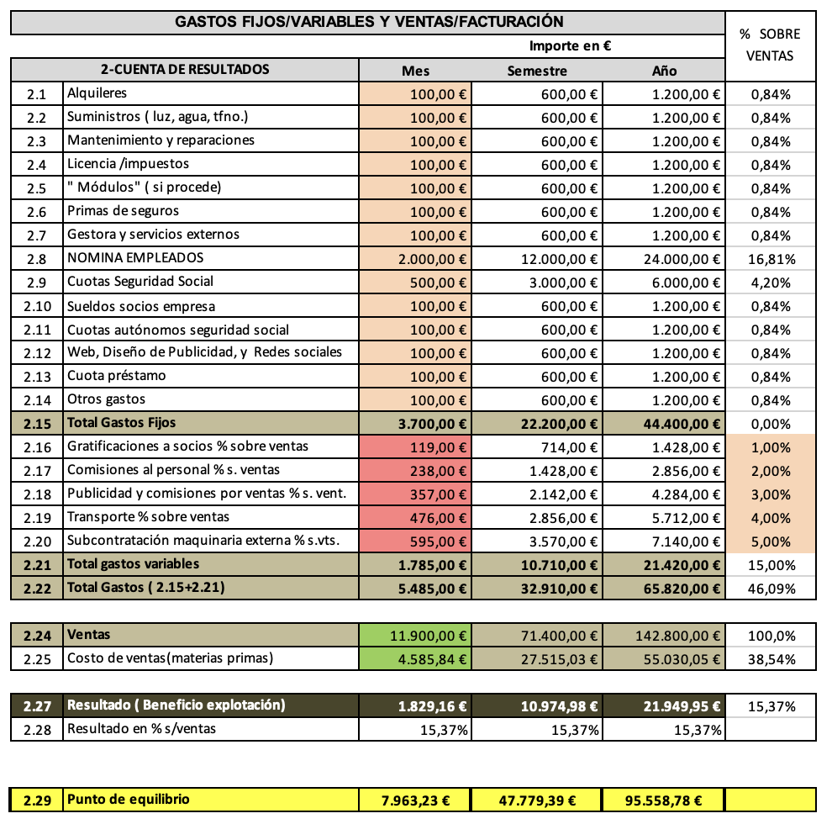
EL PLAN ECONOMICO FINANCIERO PARTE 2
GASTOS FIJOS / VARIABLES. 1
2.1 ALQUILERES
Coste del importe del alquiler del local y de los gastos que pueda llevar aparejados, gastos de comunidad, mantenimiento a cargo del arrendatario, etc.
2.2 SUMINISTROS
Gastos de agua, luz, gas, teléfono, etc.
2.3 MANTENIMIENTO Y REPARACIONES
Gastos, tanto del local como de las instalaciones y utensilios de la actividad económica
2.4 LICENCIAS e IMPUESTOS
Todos los pagos periódicos de tasas o impuestos regulares.
Notes:
10

Slide 11
EL PLAN ECONOMICO FINANCIERO PARTE 2
GASTOS FIJOS / VARIABLES. 2
2.5 MODULOS
Valor del impuesto por módulos, solo si se ha establecido esa forma de pagar impuestos.
2.6 PRIMAS DE SEGUROS
Gastos por cualquier seguro para la actividad económica, incendios, vehículos, responsabilidad civil, etc.
2.7 GESTORIA Y SERVICIOS EXTERNOS
Todos los gastos externos, asesorías fiscales o legales, gestorías, abogados, etc.
2.8 NOMINA EMPLEADOS
La retribución de los empleados (no autónomos), la retribución variable se incorpora en 2.16, 2.17, 2.18, y si procede si en 2,19, en % sobre ventas.
Notes:
11

Slide 12
EL PLAN ECONOMICO FINANCIERO PARTE 2
GASTOS FIJOS / VARIABLES. 3
2.9 CUOTAS SEGURIDAD SOCIAL EMPLEADOS
Valor y coste de la Seguridad Social de los empleados
2.10 SUELDOS SOCIOS DE EMPRESA (AUTONOMOS)
La retribución fija de los socios. La variable se incorpora en 2.16. si es en % de ventas.
2.11 CUOTAS AUTONOMOS SEGURIDAD SOCIAL
Valor y coste de la Seguridad Social de los socios autónomos.
2.12 WEB
Coste del mantenimiento y cuotas periódicas mes/año, y gastos en redes sociales y publicidad.
Notes:
12

Slide 13
EL PLAN ECONOMICO FINANCIERO PARTE 2
GASTOS FIJOS / VARIABLES. 4
2.13 CUOTAS PRESTAMOS
Cuotas mensuales del préstamo o prestamos bancarios de otra procedencia.
2.14 OTROS GASTOS
Cualquier otro gasto no definido anteriormente.
2.15 TOTAL DE LOS GASTOS FIJOS Y PERIODICOS MENSUALMENTE.
Total mensual de los gastos fijos.
Notes:
13

Slide 14
EL PLAN ECONOMICO FINANCIERO PARTE 2
GASTOS FIJOS / VARIABLES. 5
GASTOS VARIABLES
2.16 GRATIFICACIONES A SOCIOS, % SOBRE VENTAS
Bonus o complemento salarial basado en los objetivos y resultados de las ventas.
El porcentaje se define en la zona marrón
2.17 COMISIONES AL PERSONAL COMERCIAL SOBRE VENTAS
Porcentaje sobre ventas, al personal comercial, como complemento a la retribución basica.
El porcentaje se define en la zona marrón
Notes:
14

Slide 15
EL PLAN ECONOMICO FINANCIERO PARTE 2
GASTOS FIJOS / VARIABLES. 6
2.18 PUBLICIDAD Y COMISIONES POR VENTAS % S.VENTAS
Pagos a trabajadores o empresas externas por ventas, Google, comisionistas, vendedores autónomos, etc.
El porcentaje se define en la zona marrón
2.19 TRANSPORTE en % SOBRE VENTAS
Pagos a terceros por trasporte, (ventas online). Correos Exprés, DHL, SEUR etc. Si no es en % de ventas, se pasara a definirlo en otros gastos 2.14
El porcentaje se define en la zona marrón
Notes:
15

Slide 16
EL PLAN ECONOMICO FINANCIERO PARTE 2
GASTOS FIJOS / VARIABLES. 7
2.20 SUBCONTRATACIÓN DE MAQUINARIA EXTERNA %
Pagos a terceros en % sobre uso de maquinaria externa
Depilador Laser, Impresión de rótulos de vinilo, y otras,
El porcentaje se define en la zona marrón
2.21 TOTAL GASTOS VARIABLES
Suma de los gastos variables, desde 2.16 a 2.20
2.22 TOTAL GASTOS, TODOS FIJOS Y VARIABLES
Suma de todos los gastos, fijos y variables, desde 2.1 hasta 2.20
Notes:
16

Slide 17
EL PLAN ECONOMICO FINANCIERO PARTE 2
GASTOS FIJOS / VARIABLES. 8
2.24 VENTAS
Total de todas las ventas. El dato proviene automáticamente de la hoja Excel de los escandallos.
2.25 COSTE DE VENTAS
Total de todas los costes de compras. El dato proviene
automáticamente de la hoja Excel de los escandallos.
2.27 y 2.28 RESULTADO ECONOMICO
Beneficio o perdida global y en % sobre ventas.
2.29 PUNTO DE EQUILIBRIO
Punto en el que los costes y gastos de la empresa se cruzan con el valor de las ventas.
Notes:
17

Slide 18
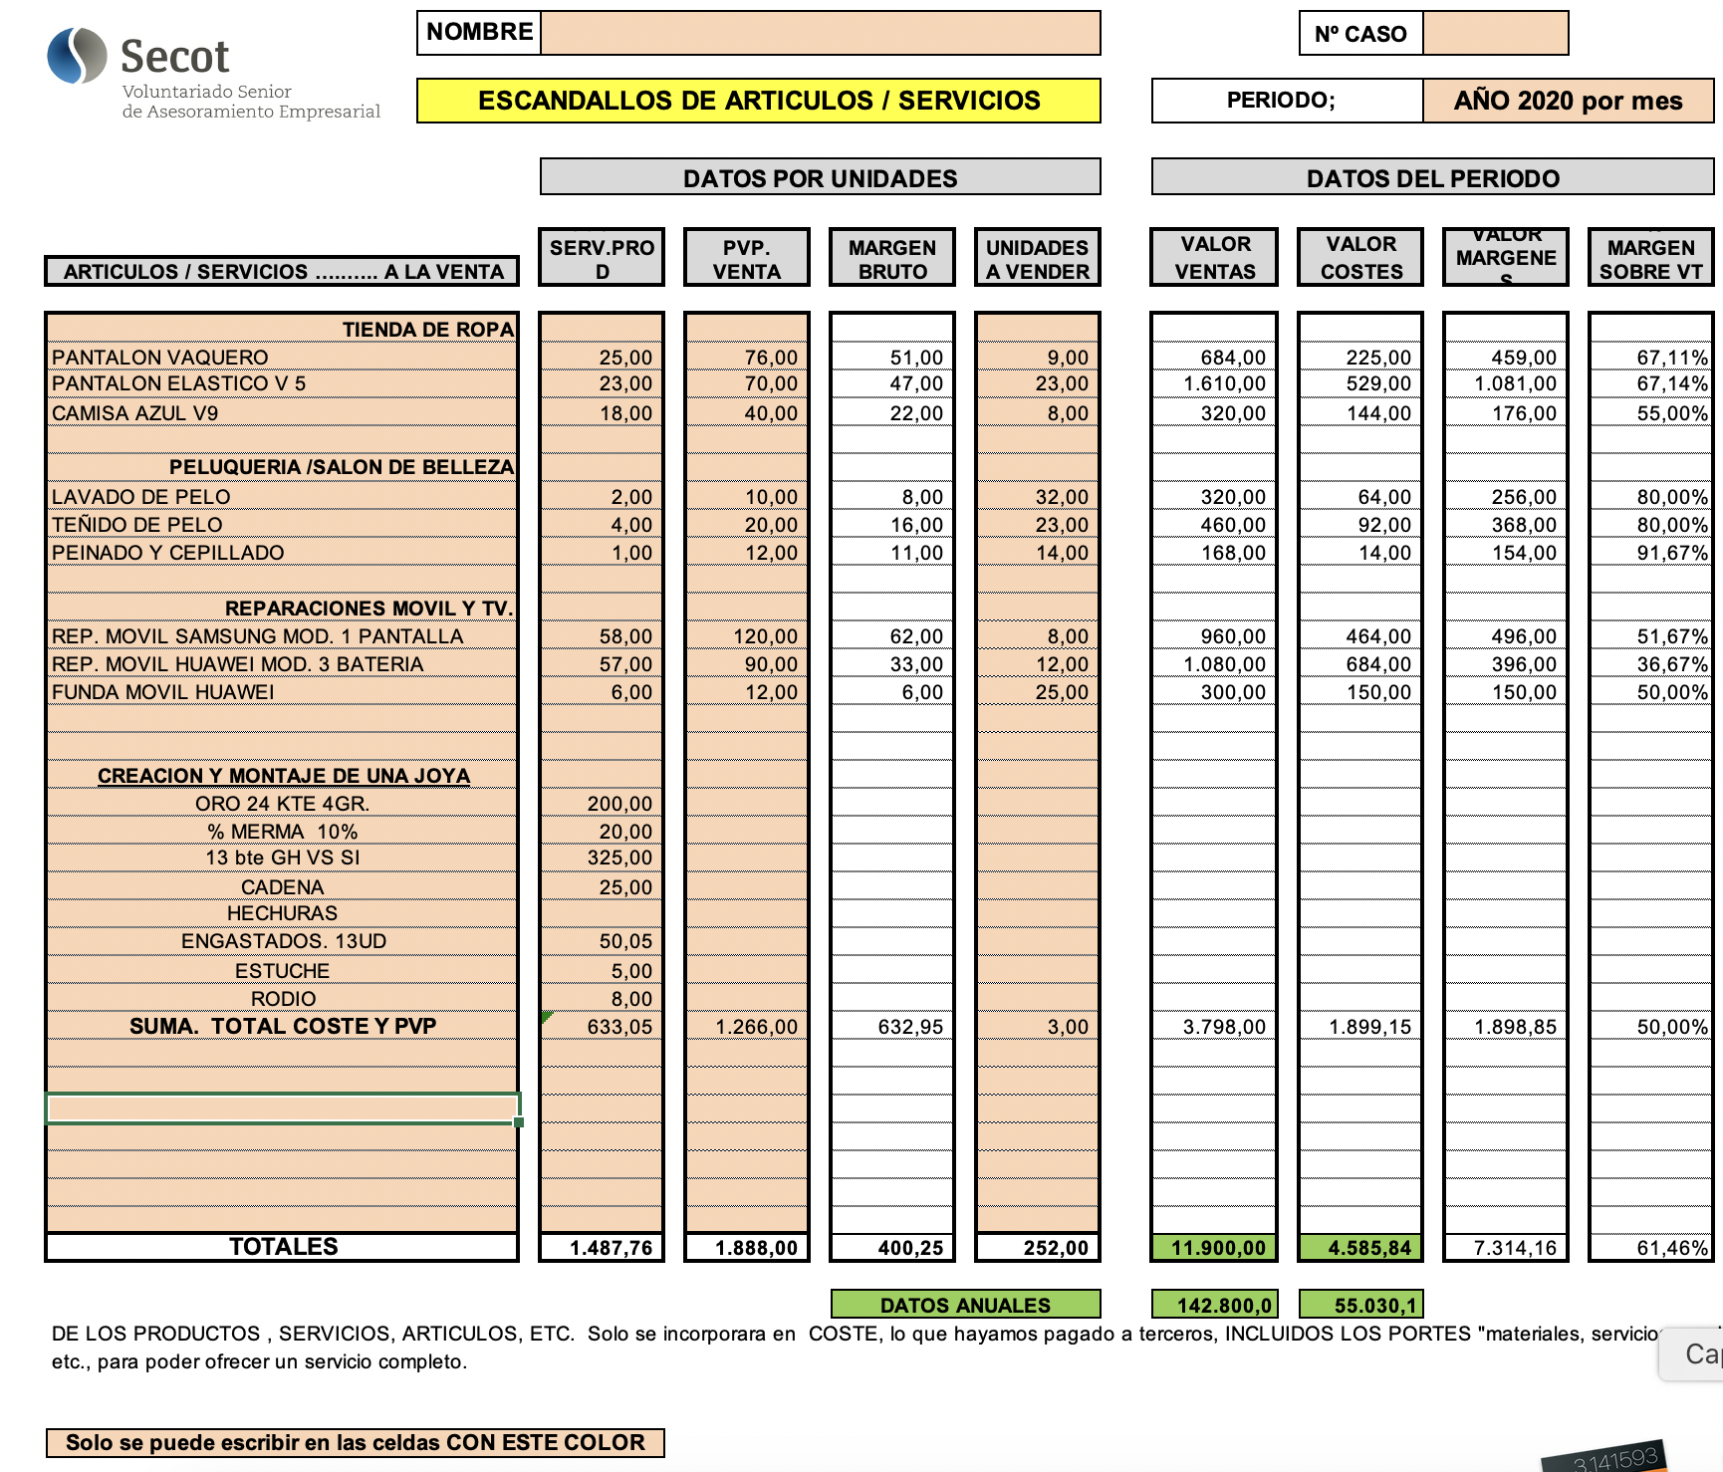
EL PLAN ECONOMICO FINANCIERO PARTE 3 VENTAS
Los datos de ventas, los desarrollaremos a través de la confección de los escandallos de costes, de los productos o los materiales que usemos, para primero comprar, segundo escandallar y tercero, incluir un margen comercial. A continuación definiremos la cantidad de productos o servicios que podemos vender, y ello nos definirá además de las ventas que haremos, los % de costes, de márgenes y el beneficio bruto, individual por producto o servicio y total.
Los valores de ventas y costes de ventas totales, saldrán automáticamente en VENTAS, hoja 1 del Excel puntos 2.24 y 2.25
Notes:
18

Slide 19
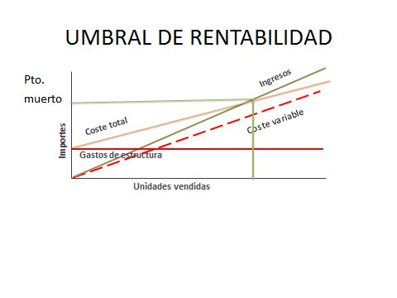
EL PLAN ECONOMICO FINANCIERO PARTE 3
UMBRAL DE RENTABILIDAD
También llamado punto muerto, se produce cuando las ventas alcanzan a los costes totales. En este punto NO HAY BENEFICIOS NI PERDIDAS.
A partir de ahí todo lo que suban los ingresos por ventas serán beneficios; si no se superan los costes, habrán perdidas
Notes:
19

Slide 20
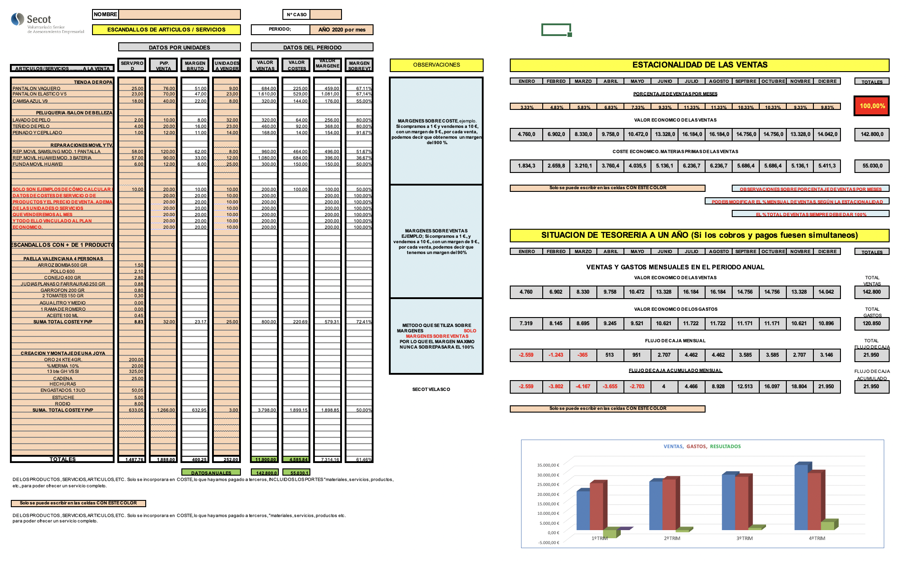
EL PLAN ECONOMICO FINANCIERO PARTE 3
ESCANDALLOS, ESTACIONALIDAD DE LAS VENTAS Y SITUACION DE TESORERIA A UN AÑO
Notes:
20

Slide 21
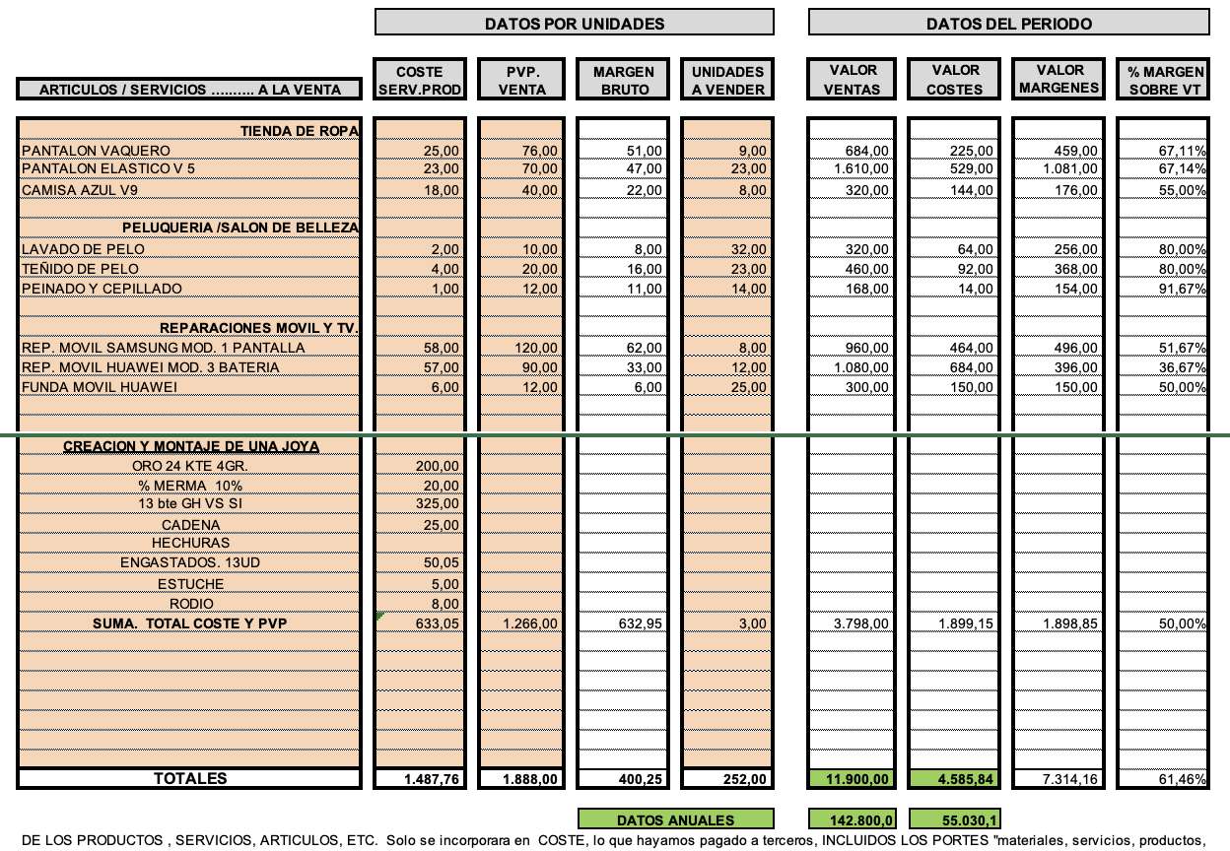
PLAN ECONOMICO FINANCIERO PARTE 3 ESCANDALLOS
Notes:
21

Slide 22
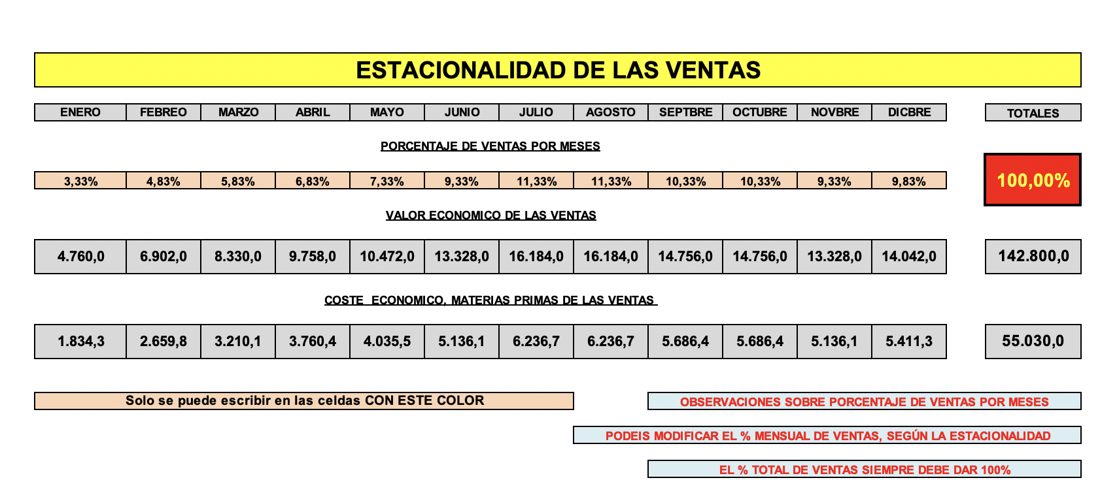
EL PLAN ECONOMICO FINANCIERO PARTE 3
ESTACIONALIDAD DE LAS VENTAS
Notes:
22

Slide 23
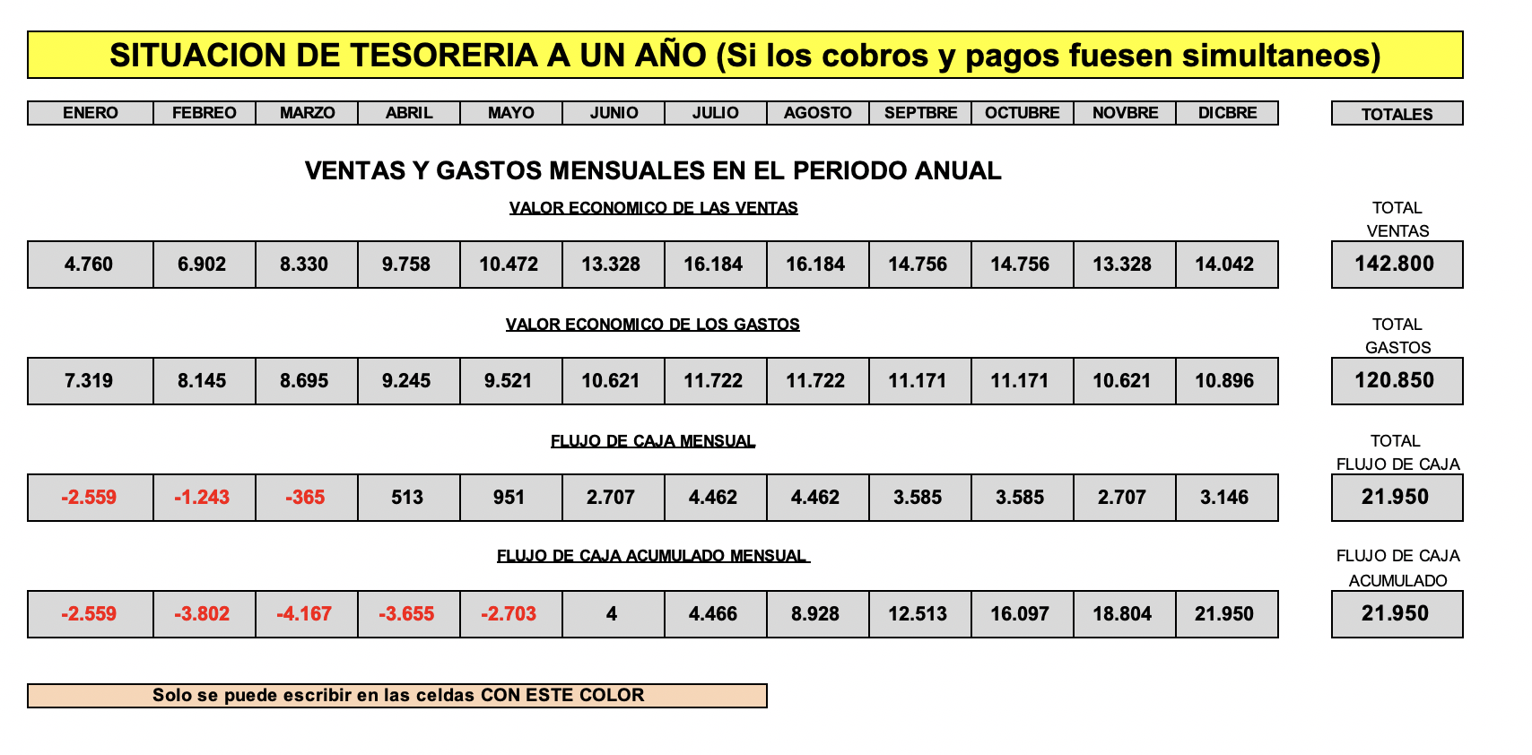
EL PLAN ECONOMICO FINANCIERO PARTE 3
SITUACION DE TESORERIA A UN AÑO
Notes:
23

Slide 24
EL PLAN ECONOMICO FINANCIERO PARTE 3
SITUACION DE TESORERIA A UN AÑO
Notes:
24

Slide 25
ASESORIAS EN SECOT
Cuando un emprendedor decide llevar adelante un proyecto, es posible que haya pasado por una formación muy amplia, en su universidad o en un Instituto de F.P., Puede ser que tenga relación con una actividad económica de su entorno familiar, igual o parecida para su proyecto. También es posible que haya acudido a algunos programas de formación para emprendedores y conozca el Plan de Empresa y su desarrollo económico a través de un Plan Económico y Financiero.
Todo ello a veces no es suficiente y necesitará en el periodo de estudio y creación de su proyecto, asesoría y consejos en muchos pormenores que le saldrán. Secot Valencia con más de 16.000 asesorías realizadas desde que se instaló en Valencia, podrá ayudarte a conseguir la viabilidad económica y financiera.
Como acceder a las Asesorías; https://secot.org/secot asesoramiento solicitud.htm.
SECOT VALENCIA, calle Garrigues nº 5, piso 6º izquierda, 46001 VALENCIA tfno. 963152000
Notes:
25

